Slide 1
Tópicos de Polymer: Observers y Notificaciones

Slide 2
Restricciones
Nombre del documento:
Clasificación de la Información: Publico
Restricciones
Los contenidos de este documento son propiedad de Softtek y son internos. Queda estrictamente prohibido cualquier reproducción total o parcial sin la autorización escrita por parte de Softtek.
Este documento está sujeto a cambios. Los comentarios, correcciones o dudas deberán ser enviados al autor.
Audiencia | Propósito
Polyton | Platica Demo Observers y Notificaciones
Tabla de Revisión
La siguiente tabla enlista las revisiones realizadas a este documento. Debe utilizarse para describir los cambios y adiciones cada vez que este documento vuelva a ser publicado. La descripción debe ser detallada e incluir el nombre de quien solicita los cambios.
Núm. de versión | Fecha de versión | Tipo de cambios | Dueño / Autor | Fecha de revisión / Expiración
1.0 | 01/03/2019 | Primera versión del documento | Jose Luis Iturbide | 01/03/2019

Slide 3
Topicos de Observers y Notificaciones
Objetivo
Mostrar aquellos detalles del uso de observadores y notificaciones que pueden causar efectos no deseados por su desconocimiento
Mejorar el conocimiento del uso de conceptos fundamentals para un major aprovechamiento de Polymer

Slide 4
Topicos de Observers
Cambios observables
// Modificar directamente la propiedad del elemento
this.owner = 'Jane';
// Cambiar una subpropiedad del element usando two-way data binding.
<local-dom-child name="{{hostProperty.subProperty}}"></local-dom-child>
Cambios no Observables
// Cambiar una subpropiedad de un objeto
this.address.street = 'Elm Street';
// Modificar un arreglo:
this.users.push({ name: 'Maturin'});

Slide 5
Topicos de Observers
Cambios observables
// Hacer observable cambios en objetos y en arreglos
this.set('address.street', 'Half Moon Street');
// Hacer observable un cambio en un arreglo
this.push('users', { name: 'Maturin'});
// Notificar a Polymer que un valor ha cambiado
this.address.street = 'Elm Street';
this.notifyPath('address.street');

Slide 6
Topicos de Notificaciones
Posibles configuraciones de propiedades
notify. Una propiedad puede notificar cambios en ella en un evento propiedad-changed, por default no esta habilidata. La notificacion no va mas alla del los limites del shadowDom.
readOnly. Una propiedad read-only previen cambios desde capas superiors. Por default las propiedades son read/write y soportan downward data flow.
Configuración | Resultado
notify: false, readOnly: true | No data flow
notify: false, readOnly: false | One-way, downward
notify: true, readOnly: true | One-way, upward
notify: true, readOnly: false | Two-way
# Data binding
Two way, which allows upward (target to host) and downwards (host to target) data flow. Automatic bindings use double curly brackets ({{ }}):
<my-input value="{{name}}"></my-input>
One-way downward, which only allows downwards data flow. Upward data flow is disabled. One-way bindings use double square brackets ([[ ]]).
<name-tag name="[[name]]"></name-tag>

Slide 7
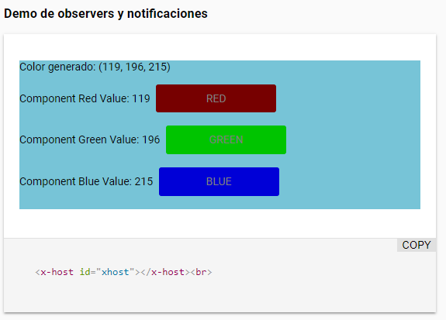
Demo
Aplicación color changer para mostrar el uso de Observers y Notificaciones

Slide 8
Componentes
Aplicación color changer para mostrar el uso de Observers y Notificaciones
<document>
<x-host>
<x-notifier rgb-option="Red">
<x-notifier rgb-option=“Green">
<x-notifier rgb-option=“Blue">

Slide 9
Componentes
Custom Event vs Evento property-Changed
<document>
<x-host>
<x-notifier rgb-option="Red">
Listener
<x-notifier rgb-option=“Green">
Event: CustomEvent
Bubbles: true
Composed: true
<x-notifier rgb-option=“Blue">
Listener
Evento: prop-changed
notify: true
bubbles: true
composed: true

Slide 10
Polymer
Plática Demo Polyton

